Slide 1
Similarity Measures for Text Document Clustering 文本文档聚类的相似度测量
Anna Huang
Department of Computer Science
The University of Waikato, Hamilton, New Zealand
NZCSRSC 2008
报告人：向紫芊 2021.11.03

Slide 2
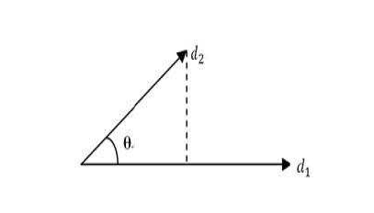
Introduction
文本分类的重要性
例如：垃圾邮件分类、情感分析、新闻主题分类、自动问答系统...
自动文本分类
有监督机器学习：分类、回归(需要一定数量的标记语料，模型泛化能力不强)
无监督机器学习：聚类（相似度的定义）（不需标注语料，通过文本内在特性达到自动聚类的目的）
相似度的计算
特征提取（文本-->向量）
相似度度量方法：欧氏距离、余弦相似度...
d1
d2

Slide 3
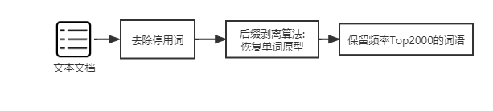

特征提取（文本-->向量）
文档的数据预处理：
特征提取
词袋模型：向量表示在文档空间中全部不同的单词在文档中出现的概率

Slide 4
特征提取（文本-->向量）
文档的数据预处理：
特征提取
词袋模型：向量表示在文档空间中全部不同的单词在文档中出现的概率
完全依赖单词出现的绝对概率，容易忽略其他出现频率不频繁但对于文档分类更有意义的单词

Slide 5

特征提取（文本-->向量）
文档的数据预处理：
特征提取
词袋模型：向量表示在文档空间中全部不同的单词在文档中出现的概率
Tfidf(词频-逆向文件频率)：

Slide 6
Similarity measures --Metric
两个实体之间的测量距离必须始终为非负数，即d(x,y)≥0。
当且仅当两个实体相同时，距离为零，即d(x,y)=0 iff x=y。
测量距离应该是对称的，即d(x,y)=d(y,x)。
距离测量值满足三角不等式特性，即d(x,z)≤d(x,y)+d(y,z)。

Slide 7


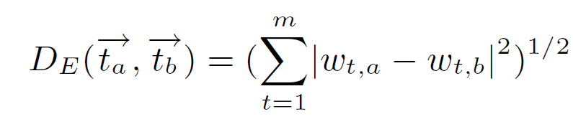

Similarity measures
Euclidean Distance(欧氏距离)
da (文本a) :
db (文本b) :
da
db

Slide 8
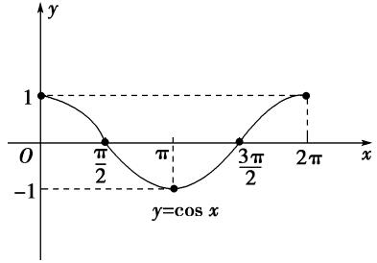
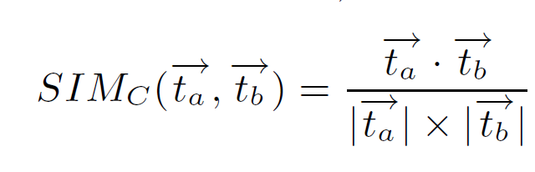
Similarity measures
Cosine Similarity(余弦相似度)
da (文本a) :
db (文本b) :
相似度度量：D=1-SIM ([0,1])

Slide 9

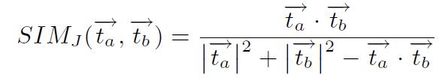
Similarity measures
Jaccard Coefficient(Jaccard系数)
基本概念：给定两个集合A,B，Jaccard 系数定义为A与B交集的大小与A与B并集的大小的比值，即：
文本的Jaccard系数计算：
da (文本a) :
db (文本b) :
相似度度量：D=1-SIM ([0,1])

Slide 10
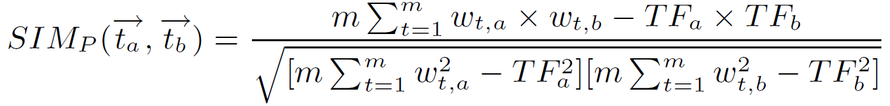


Similarity measures
Pearson Correlation Coefficient(皮尔森相关系数)
基本概念：衡量两个数据集合是否在一条线上面，它用来衡量定距变量间的线性关系。两个连续变量(X,Y)的皮尔森相关性系数P(x,y)等于它们之间的协方差cov(X,Y)除以它们各自标准差的乘积(σX,σY)。
系数的取值：在-1.0到1.0之间，接近0的变量被成为无相关性，接近1或者-1被称为具有强相关性。
文本的皮尔森相关系数计算：
da (文本a) :
db (文本b) :
相似度度量：
D∈[0,1]

Slide 11
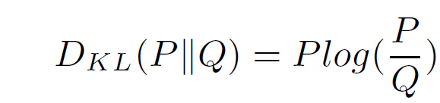
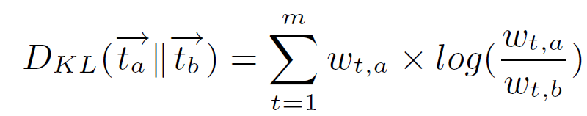
Similarity measures
Averaged Kullback-Leibler Divergence(平均KL距离)
文档可以看做单词的概率分布
KL距离、相对熵的定义
使用基于Q的编码来编码来自P的样本平均所需要的额外的比特数：
da (文本a) :
db (文本b) :

Slide 12

Similarity measures
Averaged Kullback-Leibler Divergence(平均KL距离)
文档可以看做单词的概率分布
KL距离、相对熵的定义
使用基于Q的编码来编码来自P的样本平均所需要的额外的比特数：
KL距离不满足相似性度量的对称性原则：

Slide 13
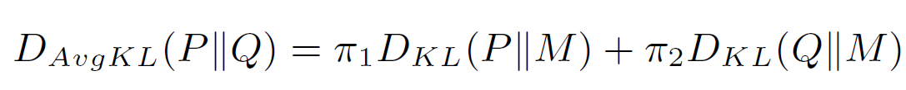


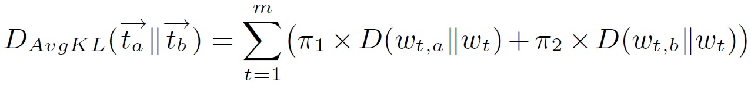



Similarity
Averaged Kullback-Leibler Divergence(平均KL距离)
文档可以看做单词的概率分布
平均KL距离：使其满足对称性原则
在文本中平均KL距离为：

Slide 14
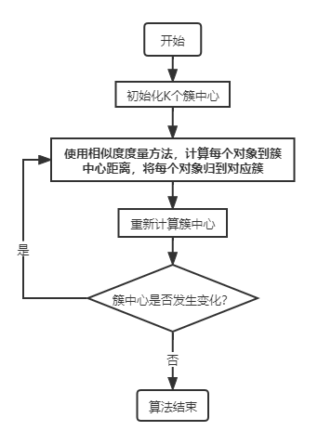
Clustering Algorithm --K-means
算法思想：对于给定的样本集，按照样本之间的距离大小，将样本集划分为K个簇。让簇内的点尽量紧密的连在一起，而让簇间的距离尽量的大。
算法流程：

Slide 15
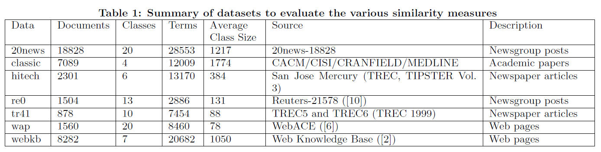
Experiment
Datasets
5×7=35experiments
每组实验在K-means算法中选取10组不同的初始簇中心

Slide 16
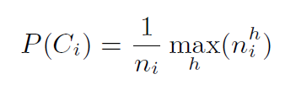

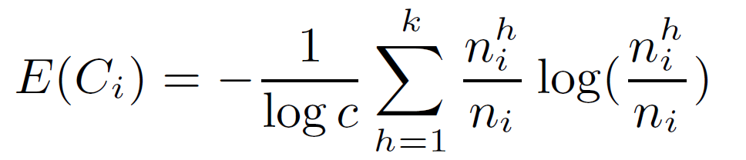

Experiment
Evaluation
purity(纯度)
评估集群的一致性，即集群包含来自单个类别的文档的程度。
Ci：集群i
entropy(熵)
评估聚类后集群的混乱程度，熵越小，聚类效果越好。
：来自同一类别的最大文档数 ni:集群Ci中的文档数
Ci：集群i C：数据集中总的集群数目 ：集群i中第h个类别中的文档数

Slide 17
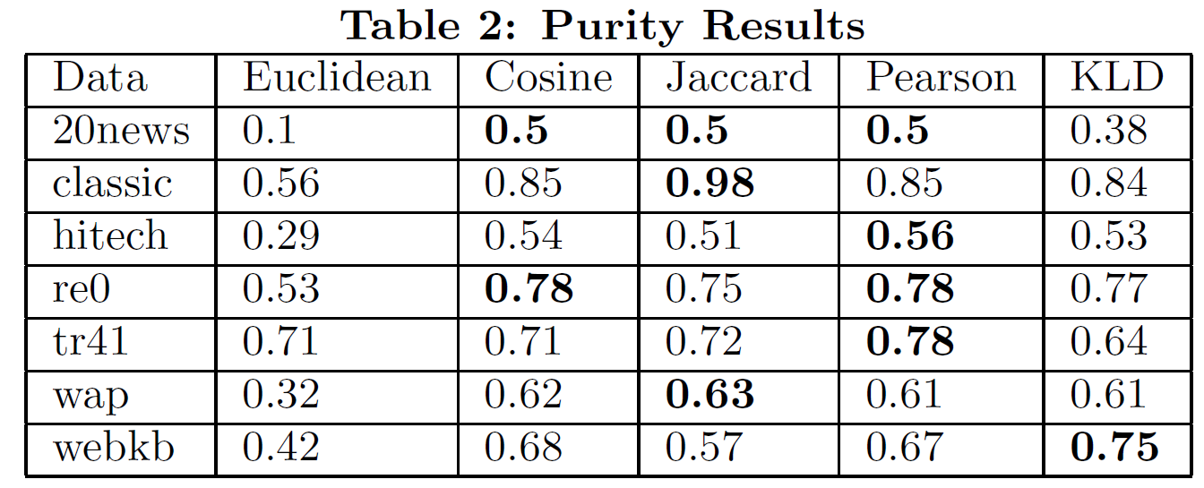
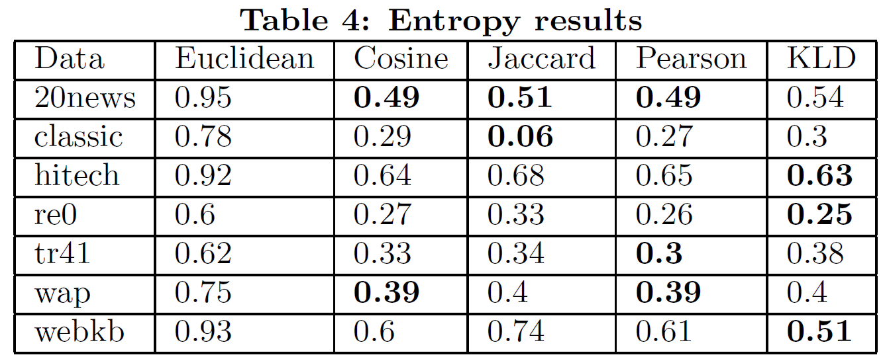
Experiment
Result
Conclusion
除了欧氏距离度量外，其他度量对分区文本文档聚类任务具有相当的有效性。
Jaccard 和皮尔森系数度量发现了更多一致的集群。（有更高的Purity分数）
皮尔森相关系数和平均 KL距离度量略好，因为它们产生的聚类更平衡，并且与手动创建的类别结构更匹配。
尽管存在上述差异，但这些度量方法的整体性能是相似的。

Slide 18
Future Research
文档的表示
使用维基百科作为背景知识库，并通过添加由维基百科中术语之间的关系标识的相关术语来丰富文档表示。 这将有助于缓解词袋文档模型的问题，即忽略了单词之间的语义关系。
计划使用多视图聚类方法研究这些相似性度量的有效性。
例如：网页至少提供了三种视图：网页本身的文本内容、嵌入页面的传出链接的锚文本、来自传入链接的锚文本（关键字）
相似度度量方法
聚类算法

Slide 19
Thank you for listening！

